Slide 1





능동적 사고 방식의
java
강사 박주병

Slide 2


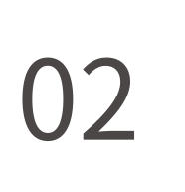
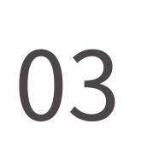


Part10 객체지향2
패키지와 import
제어자
접근제어자
실습 문제

Slide 3




패키지와 import

Slide 4
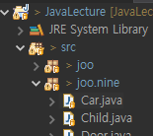
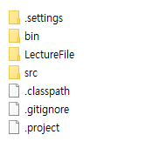
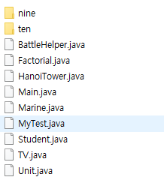

패키지
클래스를 분류하는 폴더
패키지명
패키지명
소스코드 폴더
패키지는 실제로 폴더로 생성되어 관리된다.

Slide 5
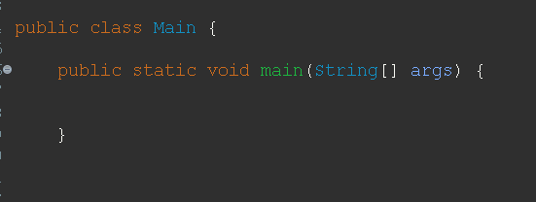
Main클래스와 엔트리포인트
Main클래스는 일반적으로 main메서드 하나만을 가지며 엔트리포인트를 가지는 클래스 역할을 한다.
프로그램의 시작 지점이 되는 특별한 메서드

Slide 6
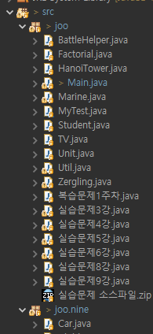
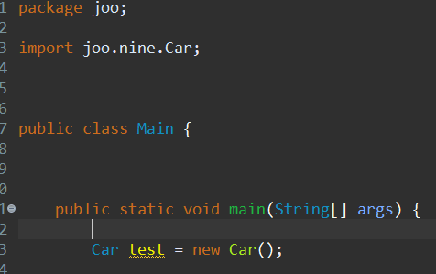
현재 파일의 패키지명
(하나의 패키지명만 가질수 있다.)
다른 패키지의 클래스를 사용하기 위해서
import를 해야 한다.

Slide 7
왜 쓰는걸까?

Slide 8
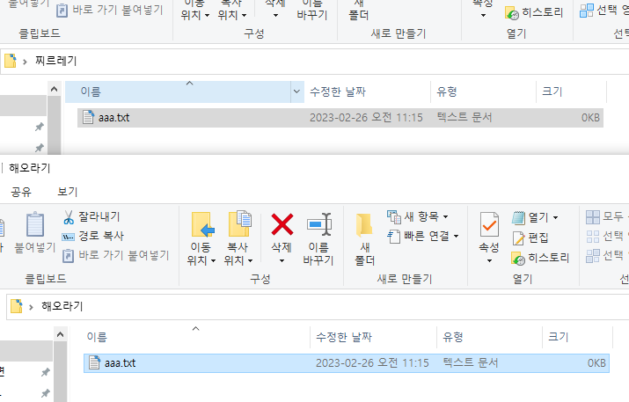
폴더가 다르면 파일명이 같아도 된다.

Slide 9
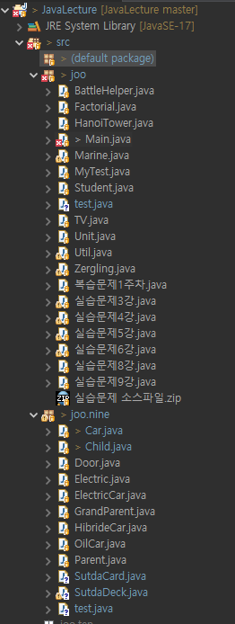
패키지가 다르면 클래스명이 같아도 된다.

Slide 10
패키지 규칙
모든 클래스는 반드시 하나의 패키지 안에 속해야 한다.(자바 버전에 따라 다를수 있음)
대소문자 모두 사용 가능하지만 클래스명과의 구분을 위해 소문자만 쓰는것이 관례이다.
문법적 규칙은 아니지만 일반적으로 도메인 형식을 거꾸로 만드는것이 관례이다.
ex(com.naver.blog) -> 네이버 블로그 개발과 관련된 클래스 패키지

Slide 11
지금까지 패키지를 만들지 않아도 썻는데??

Slide 12
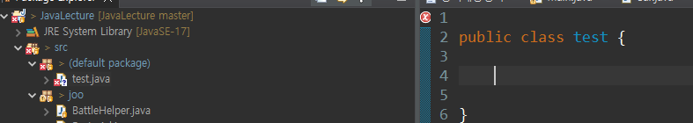
패키지를 만들지 않으면 자동으로 디폴트 패키지를 만든다
* java 버전에 따라 패키지가 없어도 되나
자바9에서부터 모듈이 추가됨에 따라 무조건 패키지를 만들어야 된다.

Slide 13
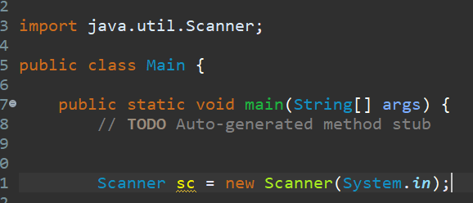
import
다른 패키지의 클래스를 가져올때 사용한다.

Slide 14
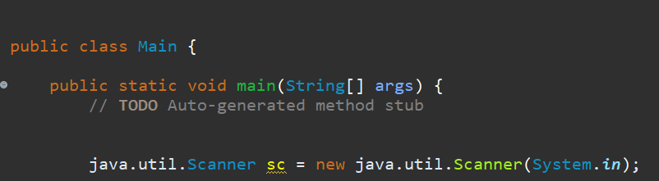
import
import 하지 않아도 패키지명을 다 적어주어 사용가능하다.
import는 성능에 영향을 주지 않는다.

Slide 15
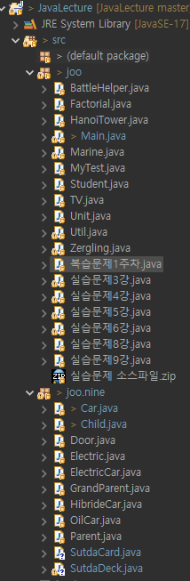
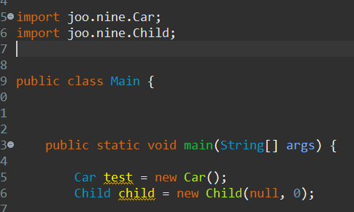
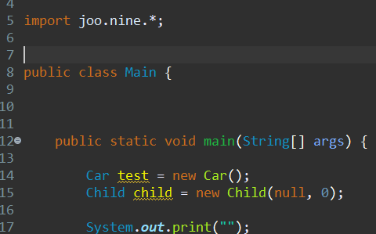
클래스명
모든 클래스

Slide 16
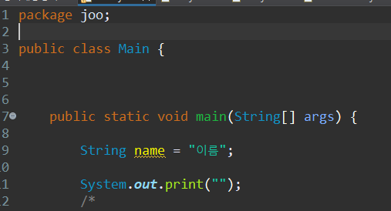

java.lang 패키지
String, System, Math 등등 자주 쓰이는 기본 클래스들이 들어있다.
String, System은 import 하지 않아도 써지는데??

Slide 17
java.lang 패키지는 매우 빈번하게 쓰이므로 자바에서
자동으로 import 해준다.

Slide 18

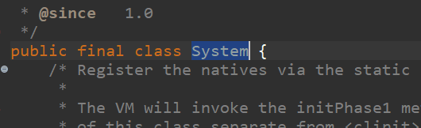

static import
클래스
멤버변수(객체)
PrintStream의 메서드

Slide 19
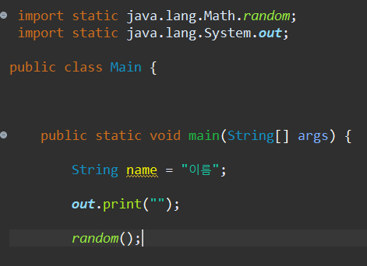
static import
오히려 가독성을 떨어트리고 성능의 이점도 없어 잘 사용하지 않는다.

Slide 20




제어자

Slide 21


제어자
제어자
접근제어자
그외 키워드
public
protected
private
default
static
final
abstract
…

Slide 22
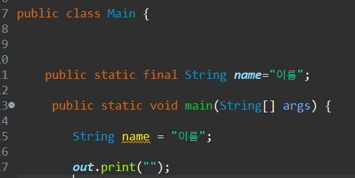

제어자들 끼리 순서는 상관 없으나 일반적으로 접근제어자를 가장 먼저 작성한다.

Slide 23
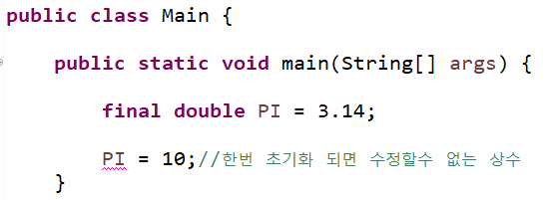
final (변수에 사용)
변하지 않는이라는 의미
변수를 상수(변하지 않는값)으로 지정한다.

Slide 24
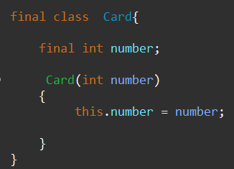
선언과 동시에 혹은 생성자에서 딱 한번 초기화 가능

Slide 25
상수인데 생성자에서 초기화가 가능하게 풀어준건 왜일까?

Slide 26
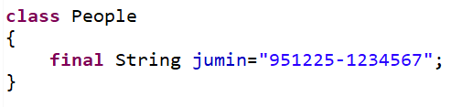
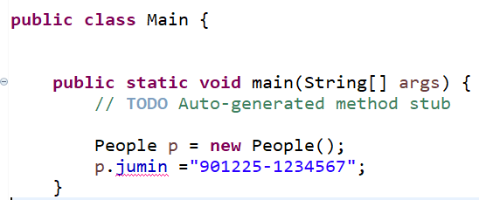
final 변수 초기화
변수 선언즉시 혹은 생성자에서 최초 1번만 초기화 가능하다.
객체마다 주민번호가 달라야 하는데 그렇다고 final을 안할순 없는데…?

Slide 27
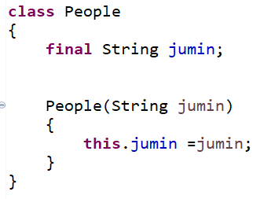
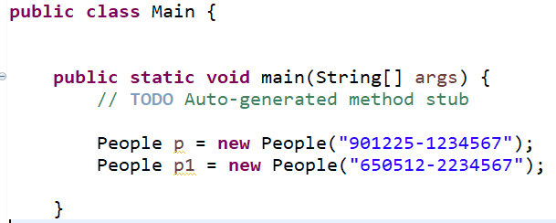
명시적 초기화 대신 생성자에서 초기화 하면된다.
객체마다 다르게 초기화 가능하며 한번 정해지면 바꿀수 없다.

Slide 28
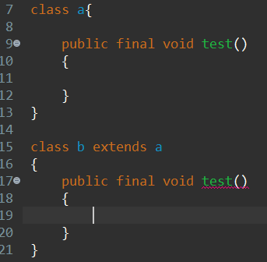
final (메서드에 사용)
해당 메서드는 오버라이딩 할수없다.
오버라이딩 불가능

Slide 29
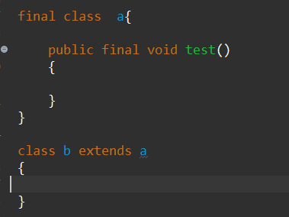
final (클래스에 사용)
상속될수 없다.
a클래스는 final 이므로 상속 불가능

Slide 30
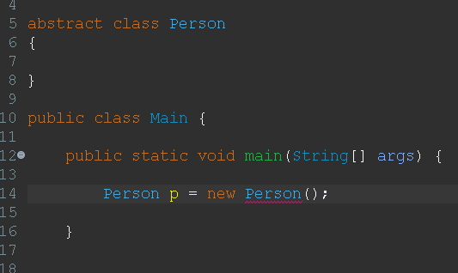
abstract(중요)
추상의, 미완성의
객체 생성을 못하게 막는다.
abstract가 적용된 클래스를 추상클래스라고 부른다.
추상클래스
객체 생성 불가능

Slide 31
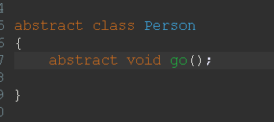
abstract(중요)
메서드의 내용이 없을때 사용한다.
abstract가 적용된 메서드를 추상메서드 라고 부른다.
추상메서드는 가진 클래스는 반드시 추상클래스가 되어야 한다.
(메서드 내용이 없기에 객체화 할수 없기때문이다.)
추상메서드를 가진 클래스를 상속받을시 오버라이딩하여 내부를 채워 넣어야 한다.아니면 자식또한 추상클래스가 되어야 한다.
추상메서드
메서드의 내부가 없다.

Slide 32
객체를 만들지도 못하는 추상 클래스
내용이 비어 있는 추상 메서드
왜 필요 할까?

Slide 33


사람, 책, 노트북 등등은 실제로 존재하는것인가?

Slide 34

현실 세계와는 맞지 않는 코드이다.
상속의 용도로만 제한을 둬야 한다.

Slide 35
추상메서드는 왜 필요할까?

Slide 36
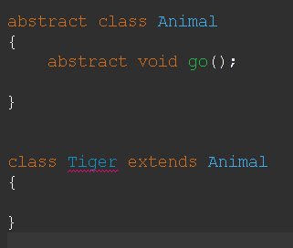
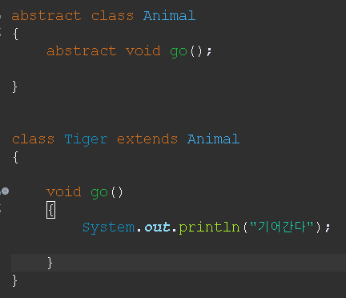
상속받는 자식마다 내용이 다르다.
추상메서드를 반드시 오버라이딩 해야 한다.

Slide 37
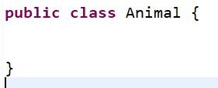
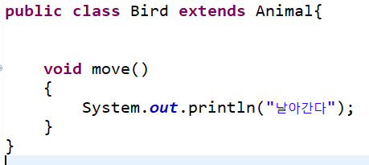
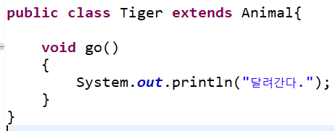
자식마다 다르면 그냥 부모에서 안만들면 되잖아?
Tiger는 go()를 사용하고 Bird를 움직일때는 move()를 사용해야해
다른 동물들은...???

Slide 38
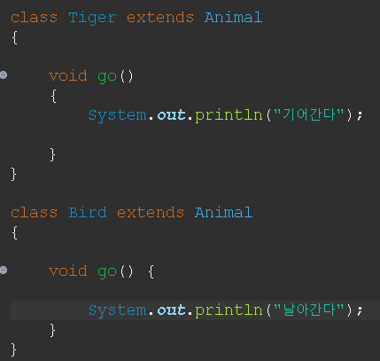
일관된 메서드 시그니처를 강요할수 있다.
(더 자세한건 다형성에서 다룬다)

Slide 39
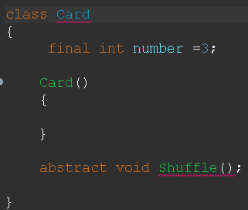
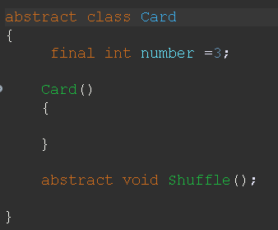
추상 메서드가 있다면 해당 클래스는 인스턴스화 할 수 없다.

Slide 40
추상메서드를 가진 클래스는 추상클래스가 될 수밖에 없다.

Slide 41
1-1 실습문제(normal)
Phone, Galaxy, IPhone 클래스를 만들자.
Galaxy, IPhone 클래스는 Phone 클래스를 상속 받는다.
Phone 클래스는 객체화 될 필요가 있는가?
모든 클래스는 String phoneNumber 멤버변수를 가진다.

Slide 42
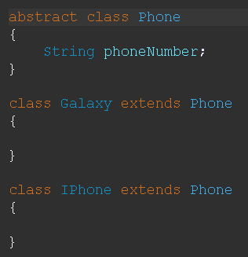
1-1 문제풀이(normal)
클래스를 추상화 ( 객체 생성을 못하게 한다.
모든 휴대폰은 번호를 가진다.

Slide 43
1-2 실습문제(normal)
People 클래스를 만들고 멤버변수마다 적절한 제어자를 사용하자.
멤버변수
String name
int age
String juminNumber
String gender
한번 정해지면 변경 될수 없는 값들은 무엇일까?
멤버변수를 초기화 할수 있는 생성자를 만들자.

Slide 44
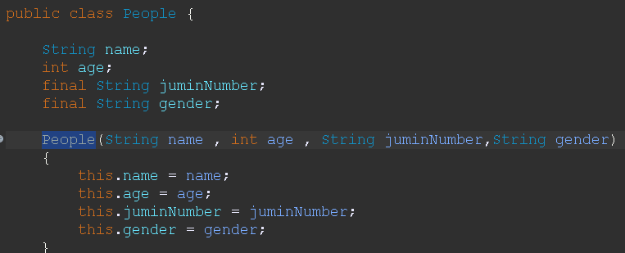
1-2 문제풀이(normal)
성별과 주민번호는 한번 정해지면 바뀌지 않는다.

Slide 45
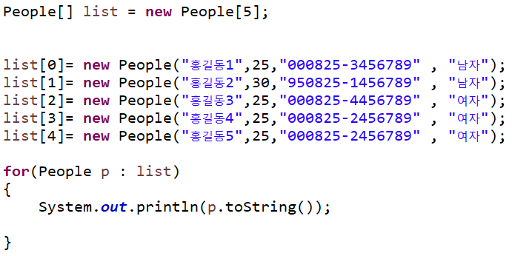
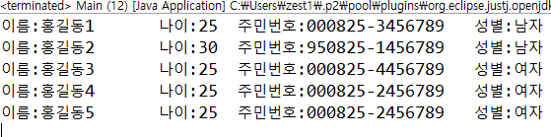
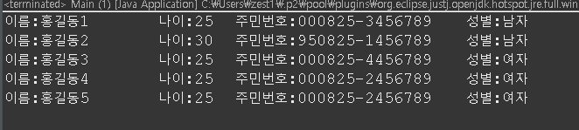
1-3 실습문제(normal)
앞서 만든 People 타입의 객체배열을 만들어 아래와 같이 출력해보자
Object클래스의 toString()을 오버라이딩 해서 사용해보자.
Object클래스의 toString()의 원형은 public String toString()이다
(@Override 어노테이션을 이용하여 제대로 오버라이드 된건지 체크해볼수있다.)

Slide 46
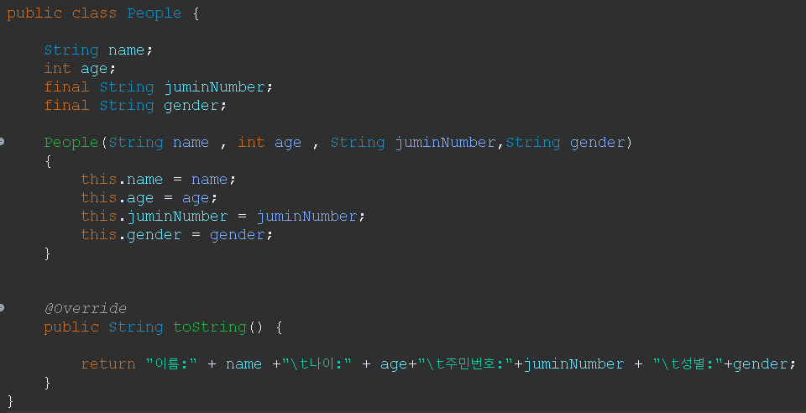
1-3 문제풀이(normal)
어노테이션을 이용하면 오버라이딩 성공했는지 알수 있다.

Slide 47



접근 제어자

Slide 48
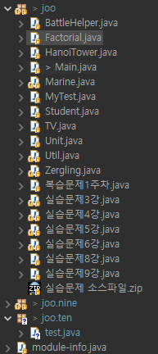
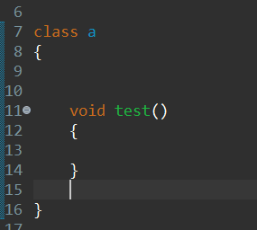
자바의 영역
같은 패키지영역
클래스 내부
메서드 내부
외부 패키지

Slide 49




접근제어자
public : 제한없이 어디서든 접근가능
protected : 같은 패키지내에서, 혹은 다른 패키지더라도 자손클래스에서 접근가능
default : 같은 패키지내에서 접근가능
private : 같은 클래스 내에서만 접근 가능

Slide 50
대상 | 접근제어자
클래스 | public, default
메서드 | 전부 사용
멤버변수 | 전부 사용

Slide 51
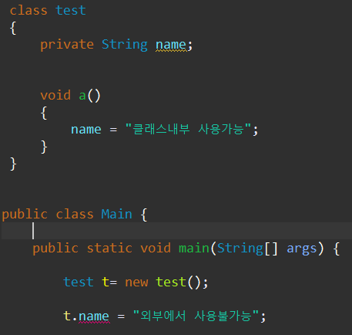
멤버변수의 접근제어(private)
클래스 외부에서는 사용할수 없다.
내부에서는 사용가능
private 이라서 클래스 외부에서는 사용할수 없다.

Slide 52
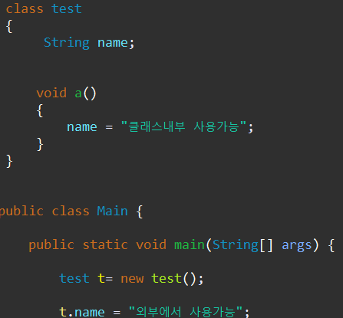
멤버변수의 접근제어(default)
같은 패키지 내에서 사용가능
클래스의 밖이지만 같은 패키지 이므로 사용가능

Slide 53
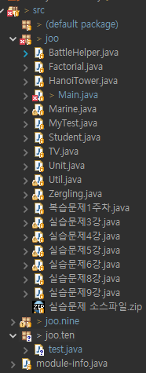
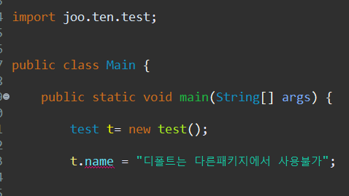
다른 패키지에서는 사용 불가능

Slide 54


멤버변수의 접근제어(protected)
같은 패키지 내에서 사용가능
다른 패키지더라도 자식이라면 사용가능
Main클래스는 같은 패키지 이므로 사용가능

Slide 55

다른 패키지 이지만 상속관계이다
디폴트 멤버변수를 사용가능

Slide 56


Slide 57

멤버변수의 접근제어(public)
어디서든 사용가능

Slide 58

멤버메서드의 접근제어
멤버변수에서의 접근제어와 똑같은 특징을 가진다.
메서드는 멤버변수와 동일하게 적용된다.

Slide 59
클래스에는 왜 private 과 protected 가 없을까?

Slide 60

아무도 해당 클래스를 사용 할 수 없다.

Slide 61

같은 패키지내에서 사용가능한거면 class 에도 적용 되어야 하는거 아닌가?
그 역할은 이미 default가 하고 있다.
protected는 사실상 상속 관계에서 유의미한 접근제어이다.
따라서 클래스 내부의 변수나 메서드들에만 사용해도 그 역할을 다하는것이다.

Slide 62


퀴즈
부모의 생성자가 private 이라면??
b의 생성자가 없으니 b의 디폴트 생성자가 만들어진다.
super()가 자동으로 삽입되어야 하는데 부모의 생성자가 private 으로 접근할수 없다. ERROR!
생성자가 private 이라면 클래스에 final을 적어줌으로써 상속이 불가능하다고 알려주는것이 좋다.

Slide 63


클래스 파일 만들기

Slide 64


2-1 실습문제(normal)
Time클래스를 만들어보자
아래표를 보고 멤버변수와 멤버메서드를 만들자.
Object로 부터 상속받은 toString 메서드를 오버라이딩 해보자.
원형은 public String toString()이며 IDE툴의 자동완성 기능을 이용하면 편리하다.
toString은 시분초를 적절한 문자열로 만들어 반환한다.
클래스명 | Time
멤버변수 | int hour; | 시
 | int minute; | 분
 | int second; | 초
메서드 | String toString() | 멤버변수의 값을 문자열로

Slide 65

2-1 문제풀이(normal)
디폴트 이기에 같은 패키지내에서 사용가능하다.
Object클래스의 toString()을 오버라이딩 하였다.

Slide 66


2-2 실습문제(normal)
앞서 만든 Time 클래스를 개선해보자
현재 멤버변수 hour minute second등등은 접근제어가 디폴트 이기에 클래스 외부에서 마음대로 값을 넣을 수 있다.
하지만 hour : 0~23 minute :0~59 second : 0~59로 값 입력을 제한해야 한다.
외부에서 멤버변수에 직접 접근을 할 수 있다면 값을 필터링 할 수 없다.
따라서 private으로 막고 메서드를 통해 값을 초기화 하도록 해서 필터링을 해야 한다.

Slide 67


2-2 문제풀이(normal)
왜 필요할까?
1. 클래스를 만드는 입장에서 사용자의 값을 필터링 할수 없다.
2. 외부라이브러리들이 객체를 생성해줄때
setter, getter를 콜백하여 값을 셋팅해준다.
3. 이를 활용하여 읽기전용 변수를 만들 수 있다.
4. 이후에 배울 다형성에서 참조변수에 따라 가리키는
멤버변수가 달라 질 수 있다. 하지만 직접 접근이 아닌 setter
getter 를 이용한다면 클래스를 만드는 사람 의도대로
this,와 super로 지정 할 수 있다.

Slide 68


2-3 실습문제(hard)
싱글톤 패턴 만들기
serverConnection 클래스를 만들자. 해당 클래스는 프로그램이 서버와 통신하기 위한 기능을 만들것이다.
일반적으로 이런 클래스는 여러 개의 객체가 생성되지 못하게 막아 한 개의 객체를 돌려쓰며 서버의 자원을 절약한다. 이러한 구조를 체계화 해놓은 것이 디자인패턴중 싱글톤패턴이다.
getInstance() 메서드를 만들어 객체는 항상 1개만 유지되도록 하자.
Static과 private를 활용하자.
생성자를 직접 사용 못하게 막아야 한다.
getInstance() 메서드를 통해서만 객체를 가져 갈수 있도록 해야 한다.
Static을 활용해보자

Slide 69

2-3 문제풀이(hard)
생성자를 private으로 하여 객체생성을 못하게 막는다.

Slide 70
싱글톤을 쓰는 이유가 무엇일까?
1. 객체를 static과 동일한 라이프 사이클, 스코프를 만들기 위해
2. 객체를 생성하는것은 메모리를 소모하는 것이다.
불필요한 메모리 소모를 막고 응용하여 큐형태로 객체를 관리한다.

Slide 71





강사 박주병

